Slide 1
第七章
机械能守恒定律

Slide 2
学案7 实验：探究功与速度变化的关系
目标定位
1.通过实验探究力对物体做的功与物体速度变化的关系.
2.学习利用图象法研究功与物体速度变化的关系.

Slide 3
知识探究
自我检测

Slide 4
方案一 借助恒力做功探究功与速度变化的关系
知识探究
1.原理
重物通过滑轮牵引小车，当小车的质量比重物大得多时，可以把重物所受的 当做小车受到的牵引力.如图1所示.
图1
改变重物的质量或者改变小车运动的 ，也就改变了牵引力做的功，从而探究牵引力做的功与小车获得的速度间的关系.
重力
距离

Slide 5
2.实验步骤
(1)按如图1所示安装好实验仪器.
(2)平衡摩擦力：将安装有打点计时器的长木板的一端垫高，让纸带穿过打点计时器连在小车后端，不挂重物，闭合电源，轻推小车，直到打点计时器在纸带上打出间隔均匀的点为止.
(3)在小车中放入砝码，把纸带穿过打点计时器，连在小车后端、用细线绕过滑轮连接小车和钩码.
(4)将小车停在打点计时器附近，先接通电源，再释放小车，关闭打点计时器电源.
(5)改变钩码的数量，更换纸带重复4的操作.

Slide 6
3.数据处理
(1)选取点迹清晰的纸带，选纸带上第一个点及距离第一个点较远的点，并依次标上0,1,2,3，…
(3)确定此纸带所挂的钩码的重力G，利用W_{n}＝Gx_{n}，分别求出小车的位移为x₁，x₂，x₃，…时牵引力所做的功W₁，W₂，W₃，…

Slide 7
(4)先对测量数据进行估算，或作W－v草图，大致判断两个量可能的关系，如果认为是W∝v²或其他，然后以W为纵坐标，v²(或其他)为横坐标作图，从而判定结论.
4.注意事项
(1)平衡摩擦力时，不挂重物，轻推小车后，小车能做匀速直线运动.
(2)必须保证所悬挂重物的重力远小于小车的重力.

Slide 8
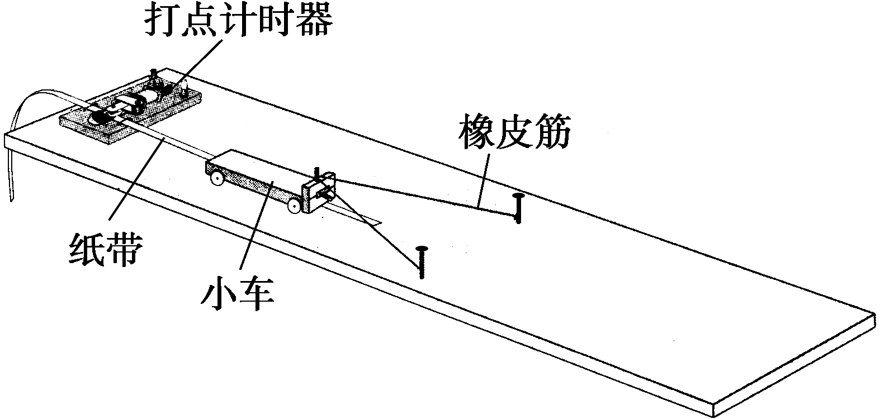
方案二 借助变力做功探究功与速度变化的关系
1.原理
使小车在橡皮筋的作用下弹出，如图2所示.
图2

Slide 9
改变橡皮筋的条数，橡皮筋对小车做的功分别是一条橡皮筋做功时的相应 ，测出小车被弹出后的速度，能够找到橡皮筋对小车做的功与小车速度的关系.
倍数

Slide 10
2.实验步骤
(1)按如图2所示安装仪器.
(2)平衡摩擦力.
(3)第一次先用一条橡皮筋做实验，用打点计时器和纸带测出小车获得的速度v₁，设此时橡皮筋弹力对小车做功为W，并将测得的数据记入表格.
(4)换用2条、3条、4条……同样的橡皮筋做实验，并使橡皮筋拉伸的长度都和第一次相同，测出v₂、v₃、v₄……，橡皮筋对小车做功分别为2W,3W,4W，…，将数据记入表格.

Slide 11
3.数据处理
(1)速度数值的获得：实验获得的是如图3所示的纸带，为探究橡皮筋弹力做功与小车速度的关系，需要测量的是弹力做功结束时小车的速度，即小车做匀速运动的速度.所以，应该在纸带上测量的物理量是图中间隔均匀的点A₁、A₃间的距离x，小车此时速度的表达式为v＝ ，其中T是打点计时器的打点周期.
图3

Slide 14
4.注意事项
(1)实验时选择粗细、形状、长度、材料完全相同的橡皮筋.
(2)每次实验时都让小车从同一位置由静止释放，即保证每次实验中橡皮筋拉伸的长度都保持一致.
(3)实验中不必测出功和速度的具体数值，只要测出以后各次实验时做的功是第一次实验时的多少倍即可.
(4)平衡摩擦力时，不要拴橡皮筋，但应连着纸带且接通电源.
(5)打出的纸带上的点间距并不都是均匀的，应选取点间距均匀部分来求小车的速度.

Slide 15
典例精析
一、借助变力做功探究功与速度变化的关系
例1 (1)用如图4(a)所示的仪器探究做功与速度变化的关系.实验步骤如下：
①将木板固定有打点计时器的一端垫起适当高度，消除摩擦力的影响；
②小车钩住一条橡皮筋，往后拉至某个位置，记录小车的位置；

Slide 16
③先__________，后__________，小车拖动纸带，打点计时器打下一列点，断开电源；
④改用同样的橡皮筋2条、3条……重复②、③的实验操作，每次操作一定要将小车______________________.
接通电源
释放小车
从相同位置由静止释放

Slide 17
(2)打点计时器所接交流电的频率为50 Hz，图(b)所示是四次实验打出的纸带.
(a)

Slide 18
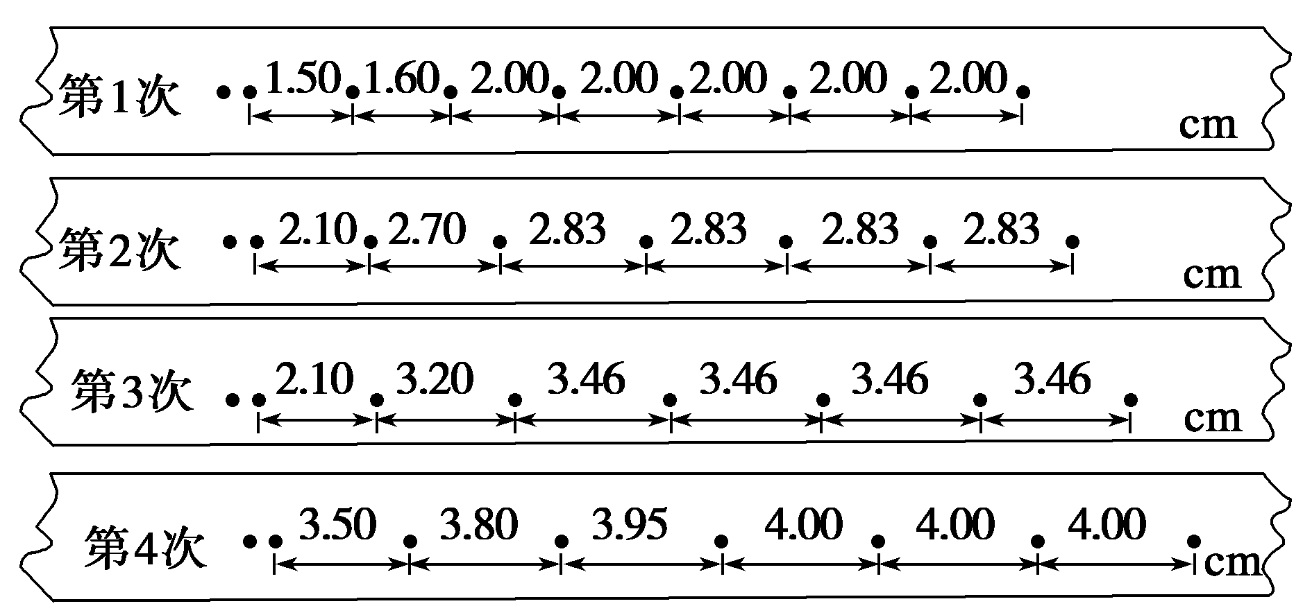
(b)
图4

Slide 19
(3)根据纸带，完成下表尚未填入的数据.
次数 | 1 | 2 | 3 | 4
橡皮筋做的功 | W | 2W | 3W | 4W
v (m/s) | 1.00 | 1.42 |  | 2.00
v²(m²/s²) | 1.00 | 2.01 |  | 4.00
从表中数据可得出什么样的结论？
答案 1.73 2.99 橡皮筋做的功与速度的平方成正比

Slide 20
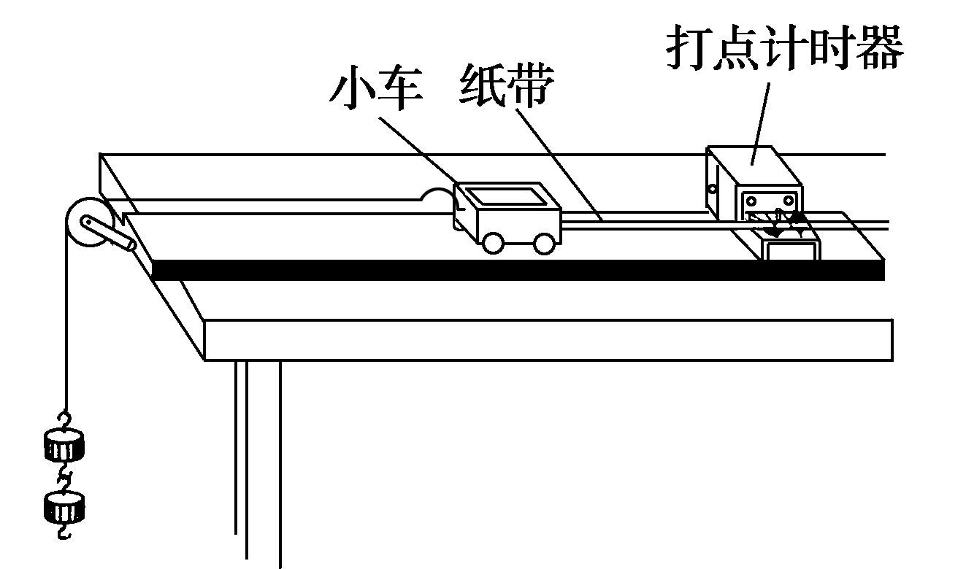
二、借助恒力做功探究功与速度变化的关系
例2 某实验小组采用如图5所示的装置探究功与速度变化的关系，图中小车中可放置砝码，实验中，打点计时器的工作频率为50 Hz.
图5

Slide 21
(1)实验的部分步骤如下：
①在小车中放入砝码，把纸带穿过打点计时器，连在小车后端，用细线连接小车和钩码；
②将小车停在打点计时器附近，___________，___________，小车拖动纸带，打点计时器在纸带上打下一系列点，_____________
________；
③改变钩码或小车中砝码的数量，更换纸带，重复②的操作.
解析 将小车停在打点计时器附近后，需先接通电源，再释放小车，让其拖动纸带，待打点计时器在纸带上打下一系列点后，关闭打点计时器电源.
先接通电源
再释放小车
关闭打点计时
器电源

Slide 22
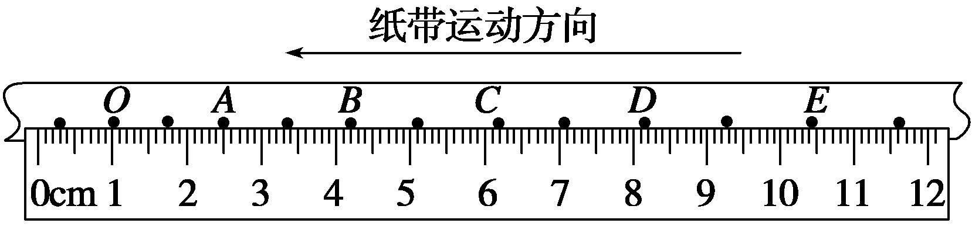
(2)图6是钩码质量为0.03 kg、砝码质量为0.02 kg时得到的一条纸带，在纸带上选择起始点O及A、B、C、D、E计数点，可获得各计数点到O的距离x及对应时刻小车的瞬时速度v，请将C点的测量结果填在表中的相应位置.
图6

Slide 23
纸带的测量结果
测量点 | x/cm | v/(m·s^{－1})
O | 0.00 | 0.35
A | 1.51 | 0.40
B | 3.20 | 0.45
C
D | 7.15 | 0.53
E | 9.41 | 0.60

Slide 24
答案 5.18(5.16～5.19均可) 0.49

Slide 25

(3)本实验，若用钩码的重力表示小车受到的合外力，为了减小这种做法带来的实验误差，应采取的两项措施是：
①_________________；
②________________________________________.
解析 平衡摩擦力后，绳上的拉力就等于小车受到的合外力.当钩码的重力远小于小车及砝码的重力和时，绳上的拉力就近似等于钩码的重力.
平衡摩擦力
钩码的重力远小于小车及砝码的重力和

Slide 26
1
2
自我检测
1.(借助变力做功探究功与速度变化的关系)某学习小组做“探究功与速度变化的关系”的实验如图7所示，图中小车是在一条橡皮筋作用下弹出的，沿木板滑行，这时，橡皮筋对小车做的功记为W.当用2条、3条……完全相同的橡皮筋并在一起进行第2次、第3次……实验时(每次实验中橡皮筋伸长的长度都保持一致)，每次实验中小车获得的速度根据打点计时器所打在纸带上的点进行计算.

Slide 27
1
2
图7
(1)除了图中已有的实验器材外，还需要导线、开关、刻度尺和______(选填“交流”或“直流”)电源.
解析 打点计时器使用的是交流电源；
交流

Slide 28
1
2
(2)实验中，小车会受到摩擦阻力的作用，可以使木板适当倾斜来平衡摩擦阻力，则下面操作正确的是( )
A.放开小车，能够自由下滑即可
B.放开小车，能够匀速下滑即可
C.放开拖着纸带的小车，能够自由下滑即可
D.放开拖着纸带的小车，能够匀速下滑即可
解析 平衡摩擦力时，应将纸带穿过打点计时器，放开拖着纸带的小车，小车能够匀速下滑即可，故D正确；
D

Slide 29
1
2
(3)若木板水平放置，小车在两条橡皮筋作用下运动，当小车速度最大时，关于橡皮筋所处的状态与小车所在的位置，下列说法正确的是( )
A.橡皮筋处于原长状态 B.橡皮筋仍处于伸长状态
C.小车在两个铁钉的连线处 D.小车已过两个铁钉的连线
解析 放开小车后，小车做加速运动，当橡皮筋的拉力大小等于摩擦力大小时，小车的速度最大，此时橡皮筋仍处于伸长状态，B正确；
B

Slide 30

1
2
(4)在正确操作情况下，打在纸带上的点并不都是均匀的，为了测量小车获得的速度，应选用纸带的_____部分进行测量(根据如图8所示的纸带回答).
图8
解析 从纸带上看，纸带的GJ段打点比较均匀，所以应选用纸带的GJ段进行测量.
GJ

Slide 31
1
2
2.(借助恒力做功探究功与速度变化的关系)为了探究“合力做功与速度变化的关系”某学习小组在实验室组装了如图9所示的装置，备有下列器材：打点计时器所用的学生电源、导线、复写纸、天平、细沙.他们称量滑块的质量为M、沙和小桶的总质量为m.当滑块连接上纸带，让细线跨过滑轮并悬挂空的小桶时，滑块处于静止状态.要完成该实验，请回答下列问题：

Slide 32
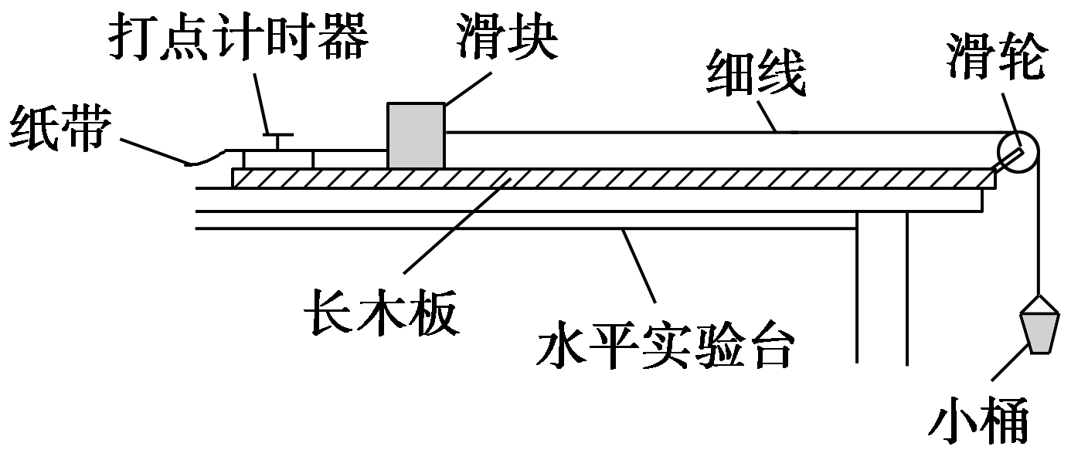
1
2
图9
(1)要完成本实验，还缺少的实验器材是_____________.
(2)实验时为保证滑块受到的合力与沙、小桶的总重力大小基本相等，沙和小桶的总质量应满足的实验条件是__________________
_________________，实验时为保证细线拉力等于滑块所受的合外力，首先要做的步骤是____________.
毫米刻度尺
沙和小桶的总质量
远小于滑块的质量
平衡摩擦力

Slide 33
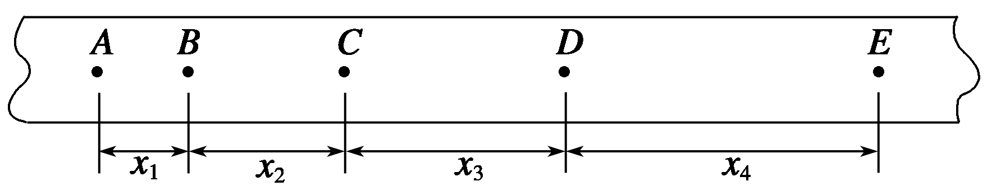
1
2
(3)在满足(2)问的条件下，让小桶带动滑块加速运动，如图10所示为打点计时器所打的纸带的一部分，图中A、B、C、D、E是按时间先后顺序确定的计数点，相邻计数点间的时间间隔为T，相邻计数点间的距离标注在图上，当地重力加速度为g，在B、D两点间
对滑块研究，合力对滑块做的功为___________，v_{B}＝_______，v_{D}＝_______(用题中所给的字母表示).
图10

